Slide 1
Августовская конференция работников образования ЗАТО Северск
Оценка качества общего образования в общеобразовательных организациях ЗАТО Северск на основе практики международных исследований качества образования обучающихся
Ковалева Лариса Юрьевна
к.п.н, начальник отдела развития образования, мониторинга и защиты прав детей Управления образования
Администрации ЗАТО Северск
СЕВЕРСК, 2020
ONLINE

Slide 2
Августовская конференция работников образования ЗАТО Северск
Национальные цели развития
Указ Президента РФ от 07.05.2018 г. № 204 “О национальных целях и стратегических задачах развития Российской Федерации на период до 2024 года»
Указ Президента РФ «О национальных целях развития Российской Федерации на период до 2030 года» № 474 от 21.07.2020
Вхождение Российской Федерации в число 10 ведущих стран мира по качеству общего образования
- результаты качества образования ЗАТО Северск сопоставимы с общероссийскими результатами, а в ряде позиций - с результатами мировых лидеров (PISA-2019) - успешный опыт применения IT-технологий в образовательном процессе - открыт Центр образования цифрового и гуманитарного профилей «Точка роста» - обновление содержания образования
- создание современной инфраструктуры
- развитие кадрового потенциала
- создание современной и безопасной цифровой образовательной среды
Воспитание гармонично развитой и социально ответственной личности на основе духовно-нравственных ценностей народов Российской Федерации, исторических и национально-культурных традиций

Slide 3
Августовская конференция работников образования ЗАТО Северск
Национальный проект «Образование» (2018-2024)
Наименование проекта | Мероприятия
1. «Современная школа» | 577 обучающихся обучались по сетевым программам, в том числе - 516 обучающихся в сетевом модуле образовательной области «Технология» Открытие «Точки роста»
2. «Успех каждого ребенка» | Открытие 630 программ дополнительного образования
3. «Учитель будущего» | Повышение квалификации более 600 педагогов
4.«Цифровая образовательная среда» | Открытие ЦОС на базе МАОУ СФМЛ
5.«Поддержка семей, имеющих детей» | 108 услуг для 130 родителей детей, не посещающих ДОУ
6. «Социальная активность» | 4772 обучающихся – участники детских общественных
Notes:
На внегородских территориях охват программами дополнительного образования за 2019 год вырос более чем в 2 раза и составил 680 зачислений.
По программам естественнонаучной и технической направленности в 2018-2019 учебном году охват составил 1418 детей, на конец декабря 2019 года охват составил 2290 детей (прирост охвата – 5%).

Slide 4
Августовская конференция работников образования
Вхождение Российской Федерации в число 10 ведущих стран мира по качеству общего образования: обновление содержания образования
Федеральный проект «500+»
Международные исследования качества подготовки обучающихся
Задачи:
Повышение качества образовательного результата
Оказание адресной поддержки учащимся
Методическое сопровождение педагогов
Результаты региональной оценки по модели PISA
Территории | Грамотность
 | Читательская | Математическая | Естественно-научная
 | Средние баллы
Сингапур | 549 | 569 | 551
ЗАТО Северск | 516 | 495 | 485
Томская область | 499 | 487 | 483
Россия | 488 | 483 | 479
Notes:
Название проекта «500+» отражает задачу достижения функциональной грамотности в каждой школе, то есть достижение школой уровня подготовки учеников, соответствующего баллам выше 500 по шкале PISA.

Slide 5
Августовская конференция работников образования
Вхождение Российской Федерации в число 10 ведущих стран мира по качеству общего образования: обновление содержания образования
Результаты региональной оценки по модели PISA
Рейтинг | Грамотность
 | Читательская (453)* | Математическая (459)* | Естественнонаучная (458)*
 | Средние баллы
500 и выше | 3 | 3 | 2
Выше средних по PISA-2018 | 4 | 4 | 5
Ниже средних по PISA-2018 | 0 | 0 | 0
Соотношение с показателями по РФ | Рейтинговые позиции школ-участниц ЗАТО Северск в соотношении с российскими результатами PISA
Ниже российского результата | 0 | 0 | 1
Сопоставим с российским результатом | 4 | 5 | 4
Выше российского результата | 3 | 2 | 2

Slide 6
Августовская конференция работников образования
Вхождение Российской Федерации в число 10 ведущих стран мира по качеству общего образования: обновление содержания образования
Читательская грамотность
Исследование «PISA для школ» изучает три группы читательских умений:
Поиск информации: навигация в предоставленной информации для нахождения и извлечения одного или нескольких отдельных фрагментов информации, независимо от формата чтения (в печатном или цифровом виде);
Понимание: включает в себя обработку прочитанного с целью придания тексту внутреннего смысла, независимо от того, как он сформулирован;
Осмысление и оценивание информации: включает в себя использование знаний, представлений и взглядов, выходящих за рамки текста, с целью соотнесения информации, представленной в тексте, с собственным учебным и социально- бытовым опытом и системой ценностей.

Slide 7
Августовская конференция работников образования
Вхождение Российской Федерации в число 10 ведущих стран мира по качеству общего образования: обновление содержания образования
Математическая грамотность
Умение формулировать: решение начинается с выделения задачи в представленном контексте. Учащемуся необходимо определить, какие именно математические знания имеют отношение к описываемой ситуации, сформулировать ситуацию математически в соответствии с заданными условиями, упростить ситуацию, применив возможные допущения. Превратить «задачу в контексте» в «математическую задачу»;
Умение применять: чтобы решить задачу с помощью математики необходимо использовать математические концепции, факты, процессы и методы рассуждения для получения «математических результатов». Этот этап может включать в себя математические манипуляции, трансформации и вычисления;
Умение интерпретировать: чтобы связать полученные математические результаты с контекстом задачи, их необходимо интерпретировать с точки зрения исходного условия. Таким образом, учащийся должен интерпретировать полученные математические результаты и их обоснованность в контексте задачи реального мира.

Slide 8
Августовская конференция работников образования
Вхождение Российской Федерации в число 10 ведущих стран мира по качеству общего образования: обновление содержания образования
Естественнонаучная грамотность
Умение объяснять: подразумевает способность распознавать, предлагать и анализировать научные объяснения целого ряда природных и технологических явлений;
Умение оценивать и применять: подразумевает умение описывать, планировать и оценивать научные исследования и предлагать пути решения задач с научной точки зрения;
Умение интерпретировать с научной точки зрения: подразумевает умение анализировать и оценивать данные, утверждения и аргументы, представленные в различных формах, и делать соответствующие научные выводы.

Slide 9
Августовская конференция работников образования
Вхождение Российской Федерации в число 10 ведущих стран мира по качеству общего образования: обновление содержания образования
Резильентные школы
Международные исследования качества подготовки обучающихся
Резильентными образовательными организациями являются те, что лучше справляются с негативными социально-экономическими факторами:
школы, в которых обучается не менее 30% учащихся, принадлежащих нижнему квартилю индекса социально-экономического и культурного статуса ESCS (высокая концентрация потенциально неуспешных школьников),
и при этом не менее 10% учащихся проявляют резильентность: будучи представителями нижнего квартиля ESCS, достигают уровня 3 и выше по шкале PISA по всем трем исследуемым видам грамотности.
Notes:
Название проекта «500+» отражает задачу достижения функциональной грамотности в каждой школе, то есть достижение школой уровня подготовки учеников, соответствующего баллам выше 500 по шкале PISA.

Slide 10
Августовская конференция работников образования
Вхождение Российской Федерации в число 10 ведущих стран мира по качеству общего образования: обновление содержания образования
Резильентные школы
Международные исследования качества подготовки обучающихся
Резильентными образовательными организациями являются те, что лучше справляются с негативными социально-экономическими факторами:
школы, в которых обучается не менее 30% учащихся, принадлежащих нижнему квартилю индекса социально-экономического и культурного статуса ESCS (высокая концентрация потенциально неуспешных школьников),
и при этом не менее 10% учащихся проявляют резильентность: будучи представителями нижнего квартиля ESCS, достигают уровня 3 и выше по шкале PISA по всем трем исследуемым видам грамотности.
Notes:
Название проекта «500+» отражает задачу достижения функциональной грамотности в каждой школе, то есть достижение школой уровня подготовки учеников, соответствующего баллам выше 500 по шкале PISA.

Slide 11
Августовская конференция работников образования
Вхождение Российской Федерации в число 10 ведущих стран мира по качеству общего образования: обновление содержания образования
Резильентные школы
Международные исследования качества подготовки обучающихся
Доля резильентных ОО
6
%
Резильентные ОО
Нерезильентные ОО
Остальные ОО
63
3%
31
%
Доля резильентных ОО среди всех российских ОО, участвовавших в региональных оценках PISA в 2019 году
Notes:
Название проекта «500+» отражает задачу достижения функциональной грамотности в каждой школе, то есть достижение школой уровня подготовки учеников, соответствующего баллам выше 500 по шкале PISA.

Slide 12
Августовская конференция работников образования ЗАТО Северск
Вхождение Российской Федерации в число 10 ведущих стран мира по качеству общего образования: обновление содержания образования
Формирование математической грамотности средствами:
- обновления содержания образования в программах предпрофессиональной подготовки (IT-класс), внедрения финансовой грамотности, развития шахматного образования
Формирование естественнонаучной грамотности средствами:
- организации участия обучающихся в олимпиадах НТИ, профильных сменах
- создание условий для формирования у обучающихся цифровых образовательных навыков,
- расширение спектра программ дополнительного образования естественнонаучной направленности, в том числе в рамках сетевого взаимодействия
- участие ДОУ в региональном проекте «Развитие пространственного мышления дошкольников как основа формирования естественнонаучных, цифровых и инженерных компетенций человека будущего»
Формирование читательской грамотности средствами:
- организации участия обучающихся в олимпиадах, профильных сменах
- создание условий для формирования у обучающихся коммуникативных навыков, навыков работы с информацией
Notes:
Обновление содержания образования в программах предпрофессиональной подготовки (медицинский класс,IT-класс)
Внедрение финансовой грамотности, развитие шахматного образования

Slide 13
Августовская конференция работников образования ЗАТО Северск
Вхождение Российской Федерации в число 10 ведущих стран мира по качеству общего образования: обновление содержания образования
ПОЛОЖИТЕЛЬНЫЕ ФАКТОРЫ
Углубленное изучением предметов (метапредметная составляющая)
Наличие в ОО достаточного количества устройств, имеющих выход в интернет
Системная профориентационная работа
Индекс олимпиадной активности учащихся
Вовлеченность родителей в учебный процесс
Notes:
Обновление содержания образования в программах предпрофессиональной подготовки (медицинский класс,IT-класс)
Внедрение финансовой грамотности, развитие шахматного образования

Slide 14
Августовская конференция работников образования ЗАТО Северск
Вхождение Российской Федерации в число 10 ведущих стран мира по качеству общего образования: обновление содержания образования
Формирование математической грамотности средствами:
- обновления содержания образования в программах предпрофессиональной подготовки (IT-класс), внедрения финансовой грамотности, развития шахматного образования
Формирование естественнонаучной грамотности средствами:
- организации участия обучающихся в олимпиадах НТИ, профильных сменах
- создание условий для формирования у обучающихся цифровых образовательных навыков,
- расширение спектра программ дополнительного образования естественнонаучной направленности, в том числе в рамках сетевого взаимодействия
- участие ДОУ в региональном проекте «Развитие пространственного мышления дошкольников как основа формирования естественнонаучных, цифровых и инженерных компетенций человека будущего»
Формирование читательской грамотности средствами:
- организации участия обучающихся в олимпиадах, профильных сменах
- создание условий для формирования у обучающихся коммуникативных навыков, навыков работы с информацией
Notes:
Обновление содержания образования в программах предпрофессиональной подготовки (медицинский класс,IT-класс)
Внедрение финансовой грамотности, развитие шахматного образования

Slide 15
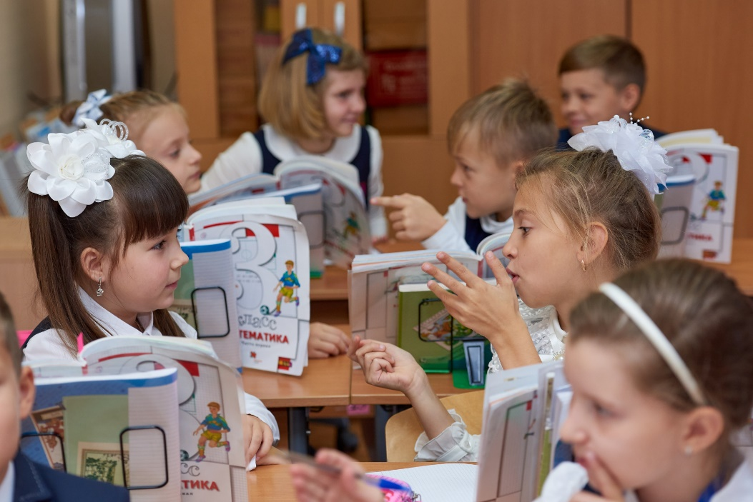
Августовская конференция работников образования ЗАТО Северск в 2020 году
СПАСИБО ЗА ВНИМАНИЕ!

